Slide 1

LYCEE ALFRED KASTLER
28 janvier 2020

Slide 2
sommaire
Le calendrier 2020
L’accompagnement pour l’élaboration du projet d’orientation
Etape 1 – 22 janvier > 2 avril 2020 : inscription, formulation des vœux et finalisation du dossier sur Parcoursup
Etape 2 – 19 mai > 17 juillet 2020 : phase d’admission

Slide 3
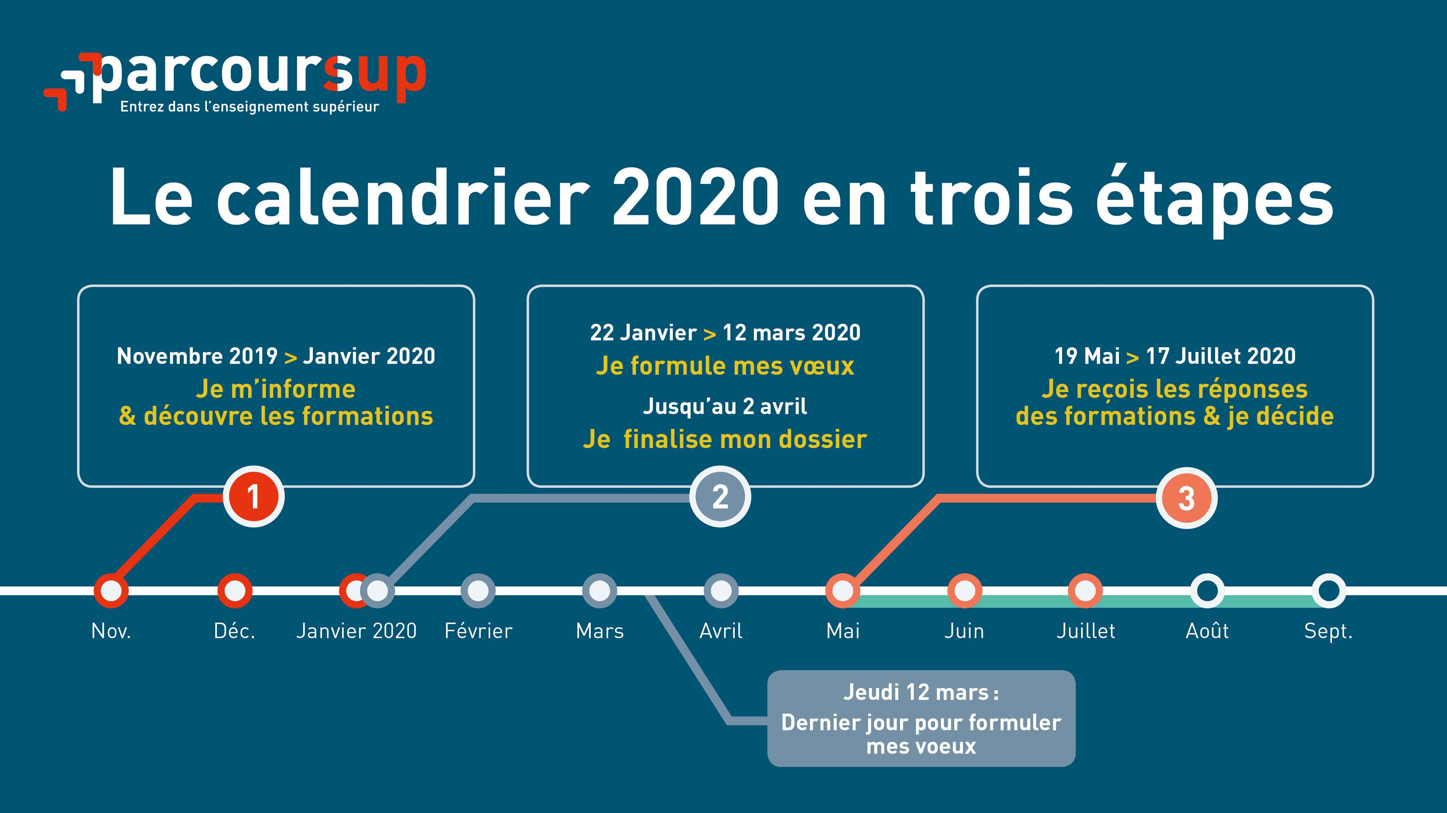

Slide 4
L’accompagnement pour l’élaboration du projet d’orientation au lycée
2 professeurs principaux en terminale pour un suivi personnalisé avec l’appui des psychologues de l’Education nationale
Des heures d’accompagnement personnalisé consacrées à l’orientation intégrées à l’emploi du temps des élèves
Deux temps forts : deux semaines de l’orientation pour stimuler la réflexion et consolider le projet de formation

Slide 5
ETAPE 1 : INSCRIPTION, FORMULATION DES VŒUX ET FINALISATION DU DOSSIER SUR PARCOURSUP
22 janvier > 12 mars > 2 avril 2020

Slide 6
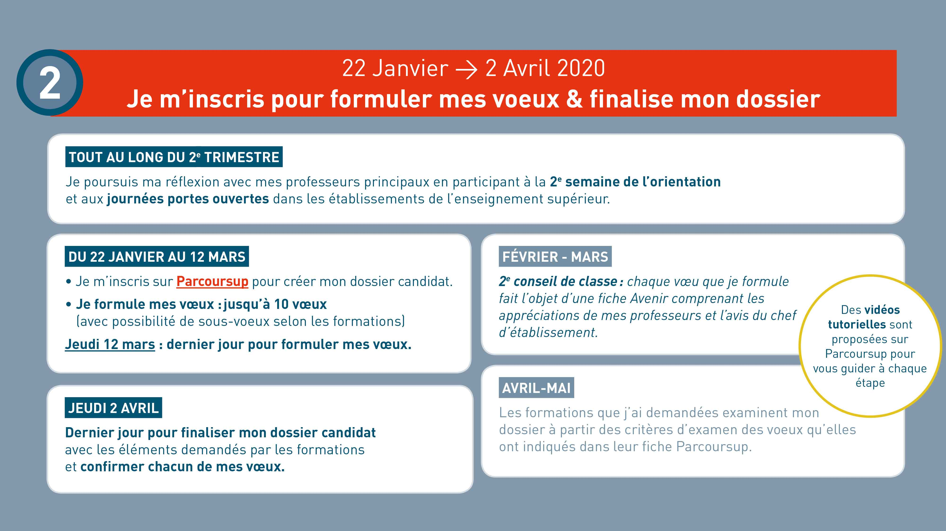

Slide 7
S’INSCRIRE SUR PARCOURSUP
Les éléments nécessaires à l’inscription :
Une adresse électronique valide : pour échanger et recevoir les informations sur votre dossier
L’INE (identifiant national élève en lycée général, technologique ou professionnel) ou INAA (en lycée agricole) : sur les bulletins scolaires ou le relevé de notes des épreuves anticipées du baccalauréat
Important : renseigner un numéro de portable pour recevoir les alertes envoyées par la plateforme. Les parents ou tuteurs légaux peuvent également renseigner leur numéro de portable pour recevoir les mêmes alertes Parcoursup.
Des questions ? Besoin d’assistance pour s’inscrire ?
> Numéro vert : 0 800 400 070 (des numéros spécifiques pour les départements d’outre-mer)
> Messagerie contact depuis son dossier
> Tutoriels disponibles sur le site Parcoursup.fr

Slide 8
Formuler des vœux motivés
Du 22 janvier au 12 mars inclus
Des vœux formulés sans contrainte par le candidat, qui sont le fruit de sa réflexion personnelle et de ses échanges avec l’équipe pédagogique :
Des vœux motivés : en quelques lignes, le lycéen explique ce qui motive chacun de ses vœux. Il est accompagné par son professeur principal
Des vœux non classés : aucune contrainte imposée pour éviter toute autocensure
Pour des formations sélectives (Classe prépa, BTS, DUT, écoles, IFSI, IEP…) et non sélectives (licence, PASS)
Jusqu’à 10 vœux
Jusqu’à 10 vœux supplémentaires en apprentissage
Conseil : penser à diversifier ses vœux entre des formations sélectives et non sélectives
Conseil : éviter de ne formuler qu’un seul vœu (en 2019, les candidats ont formulé 9 vœux en moyenne)

Slide 9
Les vœux multiples
Du 22 janvier au 12 mars inclus
Pour élargir les possibilités, les lycéens peuvent faire des vœux multiples pour certaines formations :
Un vœu multiple est un regroupement de plusieurs formations similaires proposées dans différents établissements ou sites en vue de faire l'objet d'un même vœu et ainsi d’élargir les possibilités de choix des candidats.
Un vœu multiple correspond à un vœu parmi les 10 vœux possibles.
Chaque vœu multiple est composé de sous-vœux qui correspondent chacun à un établissement différent.
Vous pouvez choisir un ou plusieurs établissements, sans avoir besoin de les classer. Vous pouvez faire jusqu’à 20 sous-vœux pour l’ensemble des vœux multiples.
Les lycéens peuvent faire jusqu’à 20 sous-vœux pour l’ensemble des vœux multiples

Slide 10
LES FORMATIONS CONCERNéES PAR LES VŒUX MULTIPLES
- BTS, DUT, classes prépa, DN MADE :
- DCG (diplômes de comptabilité et de gestion) :
- Les IFSI (instituts de formation en soin infirmier) et les formations d’orthophonie, orthoptie et audioprothèse (pour la plupart d’entre elles)
- Les écoles d’ingénieurs / de commerce et de management qui sont regroupées en réseau et qui recrutent sur concours commun
- Le réseau des 7 Sciences Po/IEP qui sont regroupées en réseau et qui recrutent sur concours commun (Aix, Lille, Lyon, Rennes, St Germain-en-Laye, Strasbourg, Toulouse)
- Les EFTS (établissements de formation en travail social) sont regroupés par diplôme d’Etat à l’échelle nationale
Les parcours spécifiques « accès santé » en Ile-de-France sont regroupés à l’échelle régionale
Exemple : vous demandez un BTS « Métiers de la chimie » dans 7 établissements différents
→ Dans votre dossier, ces demandes comptent pour 1 vœu et 7 sous-vœux

Slide 11
Questionnaires DROIT & SCIENCES : A quoi ça sert ?
Des questionnaires d’auto-évaluation pour aider les candidats dans leur réflexion :
Ces questionnaires concernent uniquement les candidats qui souhaitent postuler en licence de Droit ou dans l’une des 14 licences scientifiques proposées sur Parcoursup
Ils aident les candidats à avoir un premier aperçu des types de connaissances et de compétences à mobiliser dans la formation demandée.
Les résultats n'appartiennent qu’au seul candidat. Ils ne sont en aucun cas transmis aux universités.
Chaque candidat concerné doit obligatoirement répondre au questionnaire correspondant à la formation de son choix :
Accessible depuis la fiche de formation sur Parcoursup au moment où le lycéen formule son vœu
Une attestation à télécharger et à joindre à son dossier avant le 2 avril 2020 inclus

Slide 12
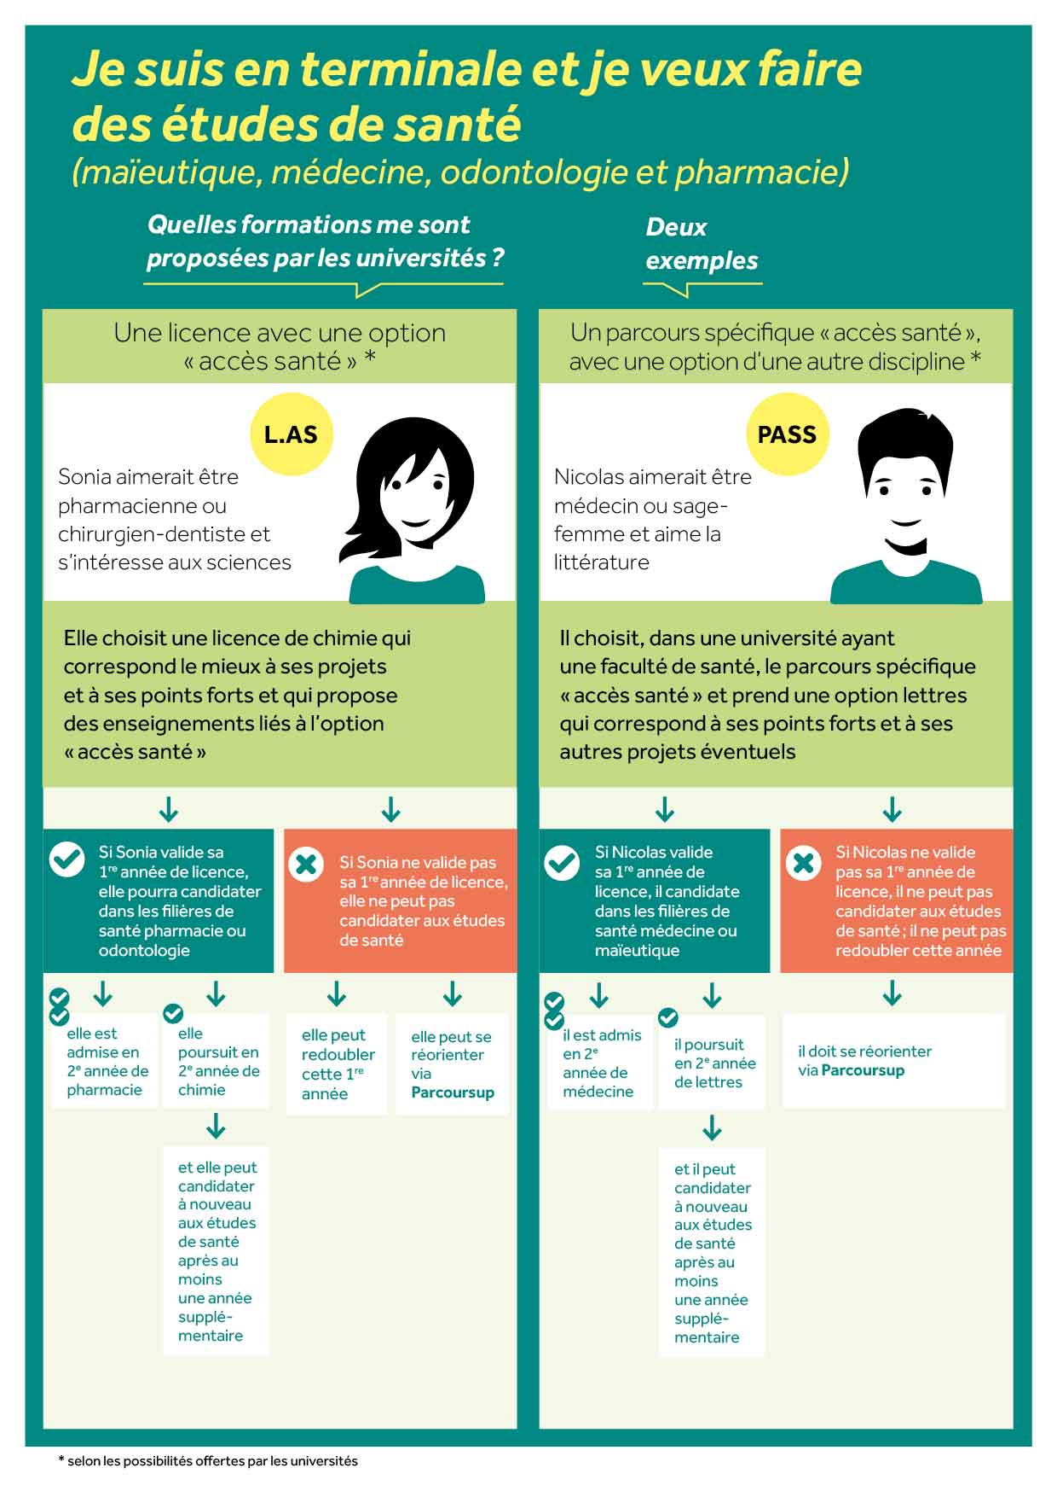
Focus sur les Parcours d’accès aux études de santé
Nouveauté 2020
PASS ou L.AS : comment ça marche ?
Comment choisir sur Parcoursup le parcours qui vous convient le mieux ?
Consultez sur Parcoursup.fr :
→ Des exemples
→ Une page d’information → Une FAQ complète

Slide 13
La DEMande de CéSURE : mode d’emploi
Un lycéen peut demander une césure directement après le bac : possibilité de suspendre temporairement une formation afin d’acquérir une expérience utile pour sa formation ou favoriser son projet (partir à l’étranger, réaliser un projet associatif, entrepreneurial…)
Durée la césure : d’un semestre à une année universitaire
Demande de césure à faire lors de la saisie des vœux sur Parcoursup (en cochant la case « césure »)
L’établissement prend connaissance de la demande de césure uniquement au moment où le lycéen effectue son inscription administrative
Dès que le lycéen a accepté définitivement une proposition d’admission, il contacte la formation pour savoir comment déposer sa demande de césure
La césure n’est pas accordée de droit : une lettre de motivation précisant les objectifs et le projet envisagés pour cette césure doit être adressée au président ou directeur de l’établissement.
Avantages de la césure :
Le candidat peut demander le maintien de sa bourse pendant la durée de la césure
Le lycéen est bien inscrit dans la formation qu’il a acceptée et bénéficie du statut étudiant pendant toute la période de césure
Il a un droit de réintégration ou de réinscription à l’issue de la césure sans repasser par Parcoursup

Slide 14
Finaliser son dossier et confirmer ses vœux
Jusqu’au
2 avril inclus
Pour que les vœux saisis deviennent définitifs sur Parcoursup, les lycéens doivent obligatoirement :
Compléter leur dossier : saisie du projet de formation motivé pour chaque vœu formulé, de la rubrique « préférence et autres projets » et des éventuelles pièces complémentaires demandées par certaines formations
Confirmer chacun de leurs vœux
Si un vœu n’est pas confirmé avant le 2 avril 2020 (23h59- heure de Paris),
le vœu ne sera pas examiné par la formation

Slide 15
LA rubrique «Activités et centres d’intérêts»
Jusqu’au
2 avril inclus
Cette rubrique permet au candidat de renseigner des informations qui ne sont pas liées à sa scolarité et qu’il souhaite porter à la connaissance des formations qui vont étudier son dossier :
expérience d’encadrement ou d’animation
engagement civique, associatif
expériences professionnelles ou stages
ouverture au monde (pratiques sportives et culturelles)
Cette rubrique est facultative mais c’est un atout supplémentaire pour le lycéen : elle permet de se démarquer, de parler davantage de soi et de mettre en avant des qualités, compétences ou expériences qui ne transparaissent pas dans les bulletins scolaires.

Slide 16
LA rubrique « préférence et autres projets »
Jusqu’au
2 avril inclus
Cette rubrique est composée de 2 parties distinctes qui doivent obligatoirement être renseignées pour finaliser le dossier candidat :
Une partie où le candidat doit exprimer en quelques phrases ses préférences entre les vœux formulés ou pour un domaine particulier. Ces informations seront très utiles pour les commissions académiques qui à partir de début juillet accompagnent les candidats qui n’ont pas reçu de proposition d’admission durant la phase d’admission.
Une seconde partie où le candidat doit indiquer s’il a formulé ou envisage de formuler des vœux dans des formations hors Parcoursup. Il doit également préciser s’il a des projets professionnels ou personnels, en dehors de la plateforme.
IMPORTANT : ces informations sont confidentielles et ne sont donc pas transmises aux formations. Elles permettent simplement de mieux suivre les candidats durant la procédure et de mieux analyser leurs motivations et besoins.

Slide 17
L’examen du conseil de classe et la fiche avenir
Le 2ème conseil de classe examine les vœux de chaque élève avec bienveillance et confiance dans le potentiel de chacun.
Pour chaque vœu saisi par l’élève, via la fiche Avenir transmise par la plateforme à chaque formation choisie par l’élève :
le professeur principal donne un avis sur ses compétences transversales
le proviseur donne un avis sur la capacité à réussir de l'élève
La fiche Avenir associée à chaque vœu est consultable par le lycéen dans son dossier à partir du 19 mai 2020
La fiche Avenir comprend pour chaque vœu :
les notes de l’élève (moyennes de terminale, appréciation des professeurs par discipline, positionnement dans la classe)
Les appréciations complémentaires du professeur principal
l’avis du chef d’établissement

Slide 18
EXAMEN DES VŒUX PAR LES FORMATIONS : LES PRINCIPES
7 avril > 11 mai 2020

Slide 19
L’examen des vœux par les établissements d’enseignement supérieur
Du 7 avril au
11 mai
Le dossier de chaque lycéen est transmis pour examen aux établissements d’enseignement supérieur. Pour chaque formation demandée, il comporte :
le projet de formation motivé
les bulletins de 1ère et terminale (1er et 2ème trimestre ou 1er semestre) et les notes aux épreuves anticipées du baccalauréat
les pièces complémentaires demandées par certaines formations
le contenu de la rubrique « Activités et centres d’intérêt », si elle a été renseignée
la fiche Avenir renseignée par le lycée

Slide 20
ETAPE 3 : PHASE D’ADMISSION (REPONSES DES FORMATIONS ET ACCEPTATION DES PROPOSITIONS)
19 mai – 17 juillet 2020

Slide 21
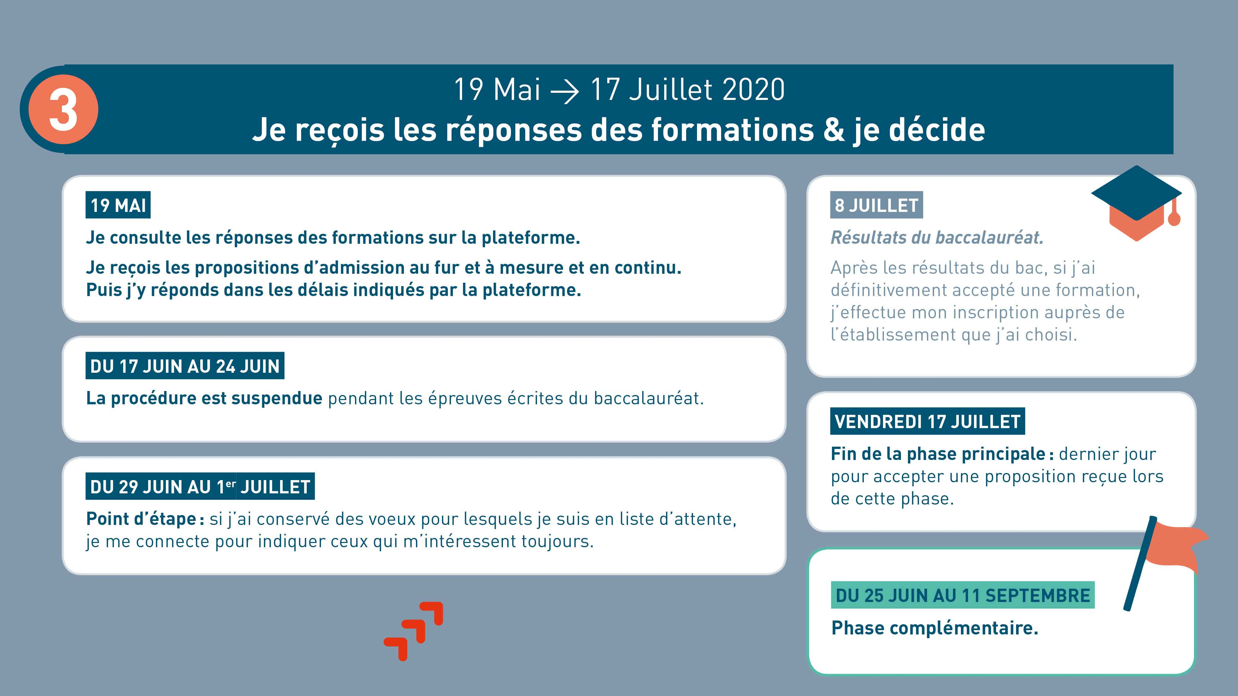

Slide 22
Phase d’admission : les lycéens font leur choix
Les candidats font leur choix en fonction des réponses qu’ils ont reçues
Ils reçoivent les propositions d’admission au fur et à mesure : chaque fois qu’un candidat fera son choix, il libèrera des places qui sont immédiatement proposées à d’autres candidats. Chaque jour, de nouveaux candidats auront donc de nouvelles propositions.
C’est pour cette raison que Parcoursup fonctionne en continu : le dossier personnel des candidats est actualisé chaque jour.
Pour aider les candidats en liste d’attente à faire leur choix, des indicateurs seront disponibles pour chacun de leur vœu :
Leur rang dans la liste d’attente et le nombre de candidats en attente
leur rang dans la liste d’appel, celui du dernier candidat admis cette année et celui du dernier candidat admis en 2019 (si l’information est disponible)

Slide 23
réception des réponses et acceptation des propositions
A partir du
19 mai
Le 19 mai 2020 : le lycéen prend connaissance des réponses des établissements pour chaque vœu confirmé
Il doit répondre à TOUTES les propositions d’admission reçues, en respectant les délais de réponse indiqués
Lorsqu’il accepte une proposition d’admission, il peut conserver les vœux en attente qui l’intéressent davantage
Interruption des propositions pendant les épreuves écrites du baccalauréat du 17 au 24 juin et suspension des délais de réponse aux propositions

Slide 24

les réponses des formations
Le 19 mai 2020, les lycéens reçoivent une réponse de la part des formations pour chaque vœu et chaque sous-vœu formulé :
Formation sélective (BTS, DUT, CPGE, IFSI, écoles, …) :
Réponse donnée au futur étudiant
Choix du futur étudiant
OUI (proposition d’admission)
Il accepte la proposition ou y renonce
ou
En attente d’une place
Il maintient le vœu en attente ou y renonce
ou
Non
Formation non sélective (licences, PASS) :
Réponse donnée au futur étudiant
Choix du futur étudiant
OUI (proposition d’admission)
Il accepte la proposition ou y renonce
ou
OUI-SI (proposition d’admission)
Il accepte la proposition ou y renonce
ou
En attente d’une place
Il maintient le vœu en attente ou y renonce
oui – si : le lycéen se voit proposer un parcours de réussite personnalisé pour se renforcer dans les compétences attendues et se donner toutes les chances de réussir

Slide 25


Comment répondre aux propositions reçues (1/4)
Quand une proposition d’admission est reçue, le candidat est prévenu :
par SMS et par mail dans sa messagerie personnelle (rappel : une adresse mail valide et régulièrement consultée et un numéro de portable sont demandés au moment de l’inscription Parcoursup)
par notification sur l’application Parcoursup préalablement installée sur son portable
dans la messagerie intégrée au dossier candidat sur Parcoursup
L’application Parcoursup:
elle permet de recevoir sur son portable toutes les notifications
et alertes durant la procédure
elle sera téléchargeable avant le 19 mai sur et
Info : les parents seront également prévenus lorsqu’ils ont renseigné leur adresse mail et leur numéro de portable sur la plateforme / dossier candidat / profil

Slide 26
Comment répondre aux propositions reçues (2/4)
Les délais à respecter pour accepter (ou refuser) une proposition d’admission :
Entre le 19 et le 23 mai 2020 inclus : vous avez 5 jours pour répondre (J+4)
Le 24 mai 2020 : vous avez 4 jours pour répondre (J+3)
À partir du 25 mai 2020 : vous avez 3 jours pour répondre (J+2)
Exemple : vous recevez une proposition d’admission le 19 mai 2020 : vous pouvez accepter ou renoncer à cette proposition jusqu’au 23 mai 2020 inclus.
A savoir :
Les dates limites pour accepter ou refuser une proposition sont affichées clairement dans le dossier candidat.
Si le candidat ne répond pas dans les délais, ses propositions d’admission (sauf celle éventuellement déjà acceptée) et ses vœux en attente sont considérés comme abandonnés

Slide 27
Comment répondre aux propositions reçues (3/4)
Le lycéen reçoit une seule proposition d’admission et il a des vœux en attente
Il accepte la proposition (ou y renonce) et il indique les vœux en attente qui l’intéressent davantage et qu’il souhaite conserver
S’il accepte définitivement la proposition, cela signifie qu’il renonce à tous ses autres vœux et il consulte les modalités d’inscription administrative de la formation acceptée
Le lycéen reçoit plusieurs propositions d’admission et il a des vœux en attente
Il doit faire un choix en acceptant une seule proposition et ce faisant renoncer aux autres qu’il a reçues pour ne pas monopoliser les places
il indique les vœux en attente qui l’intéressent davantage et qu’il souhaite conserver
S’il accepte définitivement la proposition, cela signifie qu’il renonce à tous ses autres vœux et il consulte les modalités d’inscription administrative de la formation acceptée

Slide 28
Comment répondre aux propositions reçues (4/4)
Le lycéen ne reçoit que des réponses « en attente »
il consulte les indicateurs disponibles pour chaque vœu en attente
des places vont se libérer au fur et à mesure que les autres candidats vont renoncer à leurs propositions
Le lycéen ne reçoit que des réponses négatives (dans le cas où il n’a formulé que des vœux pour des formations sélectives)
dès le 19 mai, il peut demander un conseil ou un accompagnement, individuel ou collectif, dans son lycée ou dans un CIO pour envisager d’autres choix de formation et formuler des nouveaux vœux en phase complémentaire à partir du 25 juin 2020.

Slide 29
l’option du répondeur automatique
Quand ?
A partir du 19 mai 2020
Pour qui et pourquoi ?
Pour les candidats ayant des vœux en attente
Pour gagner en tranquillité : plus besoin de se connecter à la plateforme
A noter : le répondeur automatique est une option facultative.
Comment ?
Les candidats ordonnent tous leur(s) vœu(x) en attente par ordre de préférence pour que le répondeur automatique puisse répondre à leur place aux propositions d'admission reçues.
Nouveauté 2020

Slide 30
l’option du répondeur automatique
Exemple 1 : le candidat n’a qu’un seul vœu en attente et il active le répondeur automatique .
S’il reçoit une proposition pour ce vœu, elle sera acceptée automatiquement.
Exemple 2 : un candidat a déjà accepté une proposition et a conservé 3 vœux en attente qu’il classe en activant le répondeur automatique.
S’il reçoit une proposition d’admission pour le vœu en attente qu’il a classé en n°2, elle est alors acceptée automatiquement : son vœu n°3 en attente est supprimé tandis que son vœu n°1 en attente est maintenu.

Slide 31
un point d’étape obligatoire fin juin
Quand ?
Du 29 juin au 1er juillet
Pour qui et pourquoi ?
Pour les seuls candidats ayant des vœux en attente (qu’ils aient accepté ou non une proposition d’admission)
A noter : Les candidats qui ont déjà accepté définitivement une proposition d’admission ne sont pas concernés. Il en est de même pour ceux qui ont activé l’option « répondeur automatique ».
Pour faire le point sur votre dossier
Comment ?
Les candidats doivent se connecter et indiquer (avant le 1er juillet 23h59, heure de Paris) les vœux en attente qui les intéressent toujours

Slide 32
Inscription dans son établissement d’accueil
Après avoir accepté définitivement la proposition d’admission de son choix, le futur étudiant doit effectuer son inscription administrative dans l’établissement qu’il va intégrer :
Avant le 17 juillet 2020, s’il accepte définitivement une proposition d’admission avant le 13 juillet 2020
Avant le 27 août 2020, s’il accepte définitivement une proposition d’admission entre le 13 et le 23 août 2020
Aux dates fixées par la formation s’il accepte définitivement une proposition après le 24 août 2020
Les modalités d’inscription sont propres à chaque établissement :
Consulter les modalités d’inscription indiquées dans le dossier candidat sur Parcoursup ou à défaut, contacter directement l’établissement d’accueil
Si le futur étudiant s’inscrit dans un établissement proposant des formations en dehors de Parcoursup, il doit obligatoirement télécharger sur la plateforme une attestation de désinscription ou de non inscription sur Parcoursup.

Slide 33



DES services d’assistance tout au long de la procédure
A partir du
22 janvier
Le numéro vert : 0 800 400 070
(Numéros spécifiques pour l’Outre-mer sur Parcoursup.fr)
La messagerie contact depuis le dossier candidat
Les réseaux sociaux pour rester informé :
@Parcoursup_info
@Parcoursupinfo
@Devenir Etudiant

Slide 34
Un accompagnement de mai à septembre
Un accompagnement est garanti pour tous les lycéens qui n'ont pas reçu de proposition et qui souhaitent trouver à la rentrée une place dans une formation proposée sur Parcoursup :
Dès le 19 mai 2020 : les lycéens qui n'ont fait que des demandes en formations sélectives (BTS, DUT, école, CPGE, IFSI…) et qui n’ont reçu que des réponses négatives peuvent demander un accompagnement individuel ou collectif au lycée ou dans un CIO pour définir un nouveau projet d’orientation pour préparer la phase complémentaire
Du 25 juin au 10 septembre 2020 inclus : pendant la phase complémentaire, les lycéens peuvent formuler jusqu’à 10 nouveaux vœux dans des formations disposant de places disponibles
Après les résultats du bac (7 juillet 2020) : les candidats peuvent solliciter depuis leur dossier l’accompagnement de la Commission d’Accès à l’Enseignement Supérieur (CAES) de leur académie : elle étudie les dossiers et aident les candidats à trouver une formation au plus près de leur projet en fonction des places disponibles.

Slide 35
La préparation de la vie étudiante
Un calendrier articulé avec Parcoursup :
Bourse et logement
Créer son dossier social étudiant (DSE) sur www.messervices.etudiant.gouv.fr pour demander une bourse et/ou un logement
Les demandes de logement en résidence universitaire peuvent être effectuées jusqu’à la rentrée en septembre
Santé
Les étudiants sont automatiquement affiliés au régime général de la Sécurité Sociale. Il n’ont aucune démarche à faire.
Entre le 15 janvier et le 15 mai
Toutes les infos sur la vie étudiante sur www.etudiant.gouv.fr

Slide 36


